Slide 1
Teoria dos Conjuntos
Disciplina: Matemática Discreta
Profa. Deise Deolindo Silva

Slide 2
Teoria dos conjuntos
Para especificar um conjunto utilizamos a notação tabular e a notação por propriedade, entre outras.
A finalidade é definir uma propriedade comum dos elementos do conjunto.

Slide 3
Notação tabular
Enumerar elemento por elemento
Letra maiúscula ={elemento por elemento}
Exemplo: conjunto dos naturais entre 0 e 10 (exclusive).
A={1; 2; 3; 4; 5; 6; 7; 8; 9}

Slide 4
Notação por propriedade
Notação por propriedade:
Forma de representar o conjunto através de suas propriedades
Exemplo: conjunto dos números naturais entre 0 e 10 (exclusive).
A={x Є N | 0< x <10 }

Slide 5
Subconjuntos, Relação de inclusão e Simbologia

Slide 6
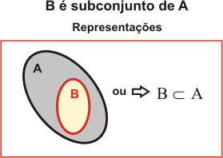
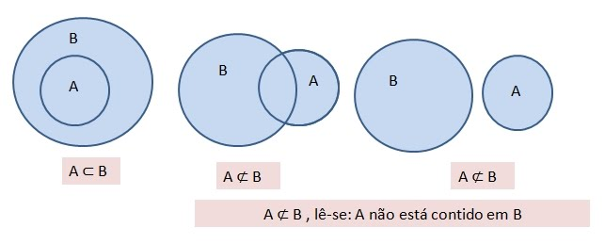
Subconjuntos
Conjunto que está contido em outro

Slide 7
Mais alguns exemplos de subconjuntos
Alfabeto, sendo as vogais um subconjunto do alfabeto
As vogais estão contidas no alfabeto.
Considere os alunos do primeiro termo de BigData, os alunos de Marília formam um subconjunto dessa classe.
Os alunos de Marília estão contidos no primeiro termo de BigData

Slide 8
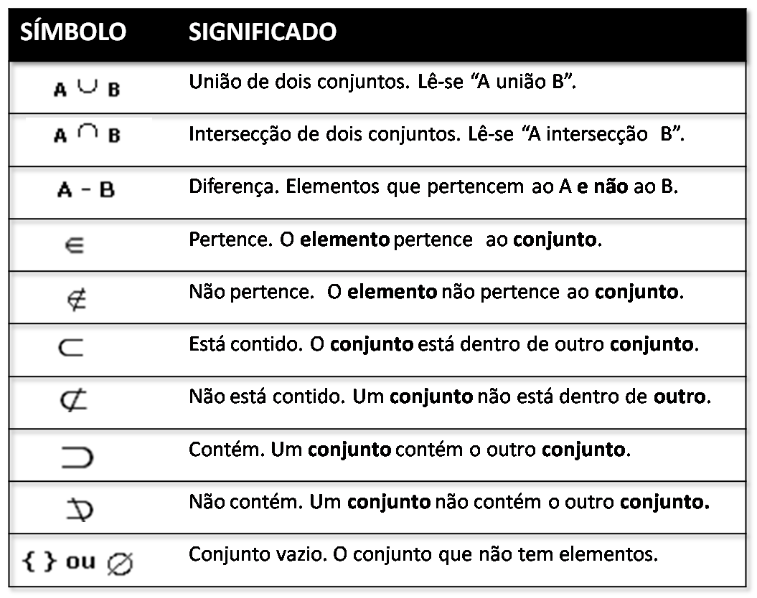
Simbologia

Slide 9
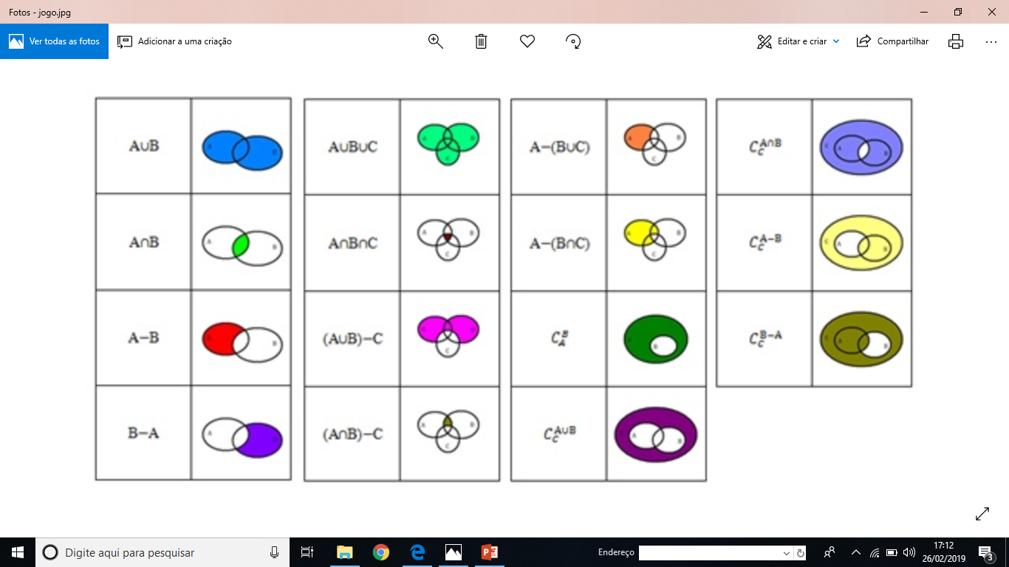

Slide 10
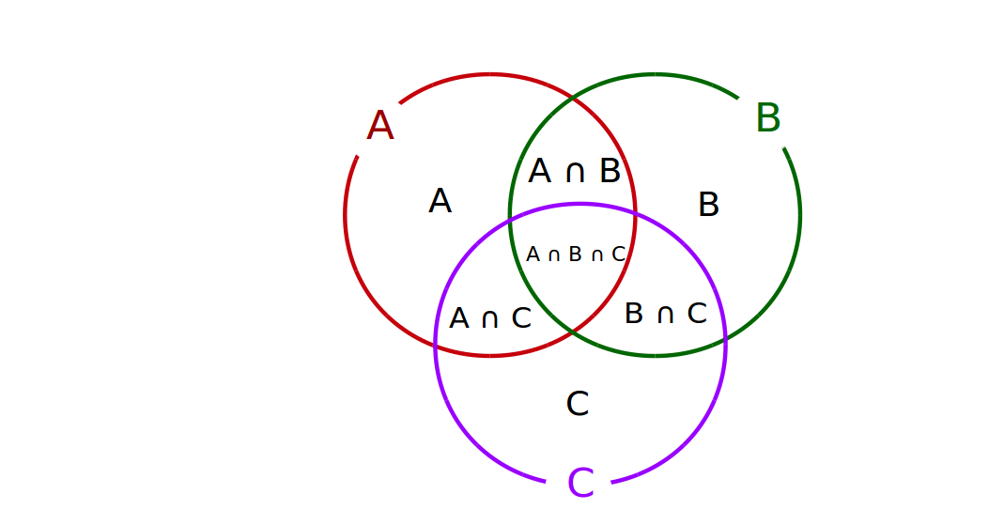

Slide 11
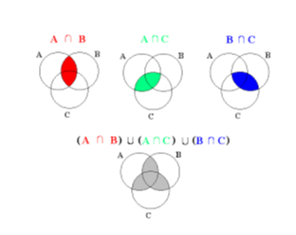

Slide 12
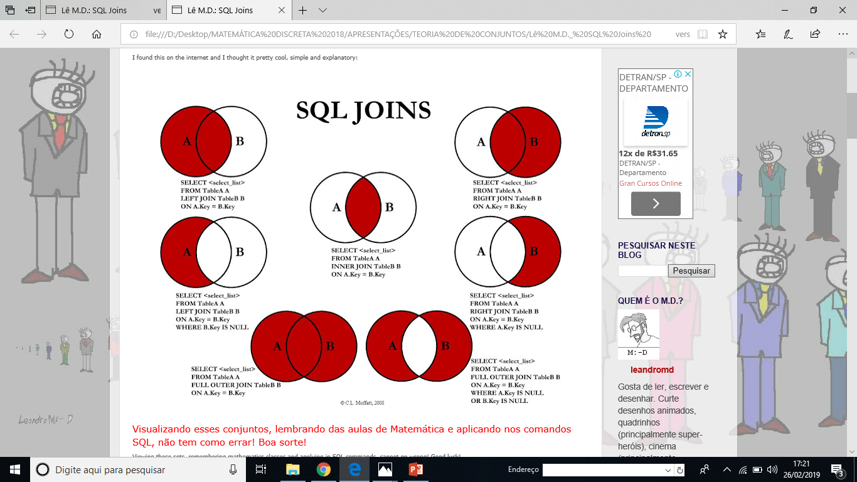

Slide 13
Conjuntos das partes

Slide 14
Conjunto das partes
Ex.:
A={a}
P(A)= {∅ ,{a}} => n(P(A))=2
B={1,2,3}
P(B)={∅ ,{1},{2},{3},{1,2},{1,3},{2,3},{1,2,3}}
N(P(B))= 8

Slide 15
A={1,2,3,4}
Exemplo
n(A) = 2⁴ = 16 elementos
A={
ᴓ
{1}, {2}, {3}, {4}
{1,2}, {1,3},{1,4}
{2,3}, {2,4}
{3,4}
{1,2,3},{1,2,4},{1,3,4},{2,3,4}
{1,2,3,4}
}

Slide 16
N(A) = 2⁵ = 32 elementos
Exercício: Encontre o conjunto das partes para A = {1,2,3,4,5}
A={ᴓ
{1}, {2}, {3}, {4}, {5}
{1,2}, {1,3}, {1,4}, {1,5}
{2,3}, {2,4}, {2,5}
{3,4}, {3,5}
{4,5}
{1,2,3}, {1,2,4}, {1,2,5}
{1,3,4}, {1,3,5}
{1,4,5}
{2,3,4}, {2,3,5}
{2,4,5}
{3,4,5}
{1,2,3,4}, {1,2,3,5}, {1,2,4,5}
{1,3,4,5}
{2,3,4,5}
A}

Slide 17
DIAGRAMA DE VENN
O diagrama de Venn é um método de organização de conjuntos que consiste em agrupar seus elementos dentro de figuras geométricas.
Esse método consiste basicamente em círculos que possuem a propriedade de representar relações entre conjuntos numéricos.
Também pode ser utilizado no estudo da Estatística a fim de organizar e analisar dados colhidos em pesquisas de opinião.

Slide 18
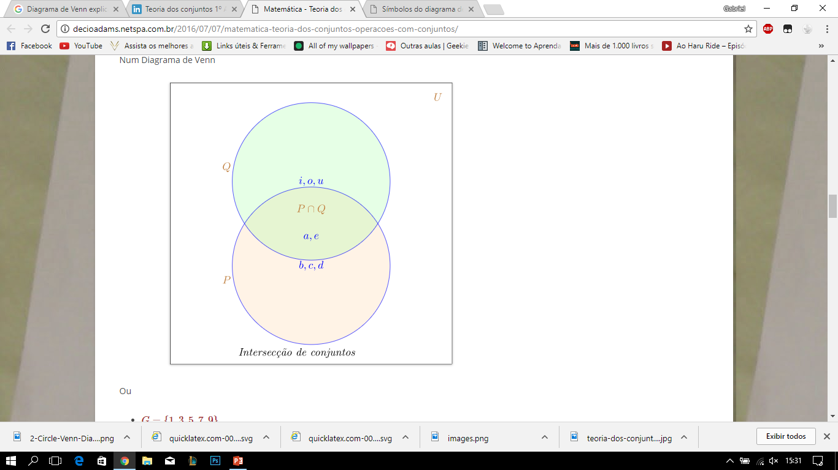
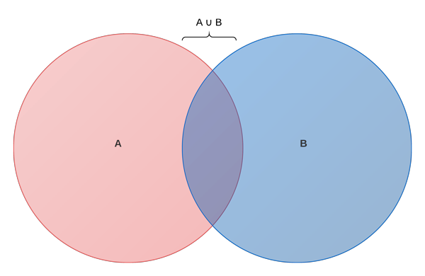
Diagrama de Venn

Slide 19
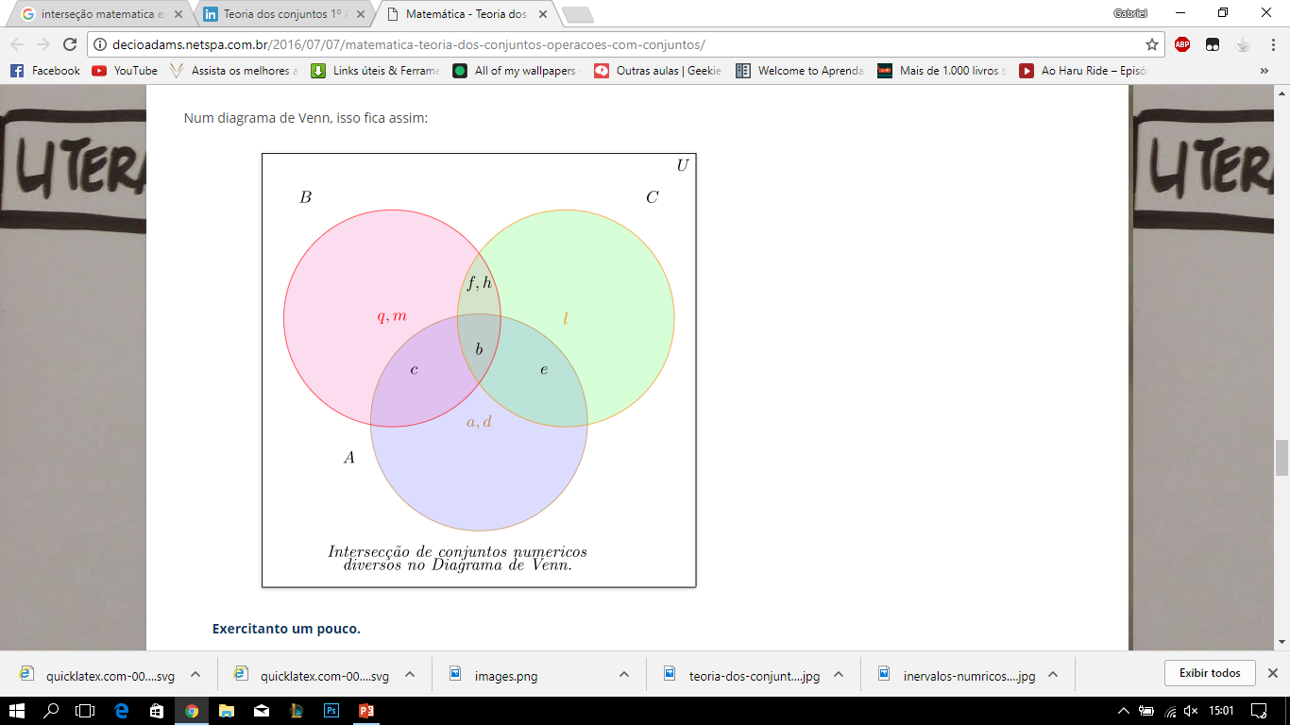


Diagrama de Venn
União
Interseção

Slide 20
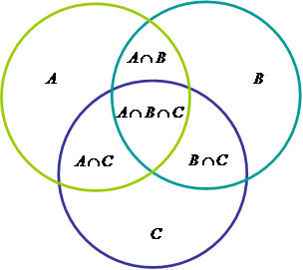
Interseção
Símbolo da Intersecção
Denotado por A∩B
Que representa a ocorrência simultânea de A e B.
A∩B: é um evento que A e B ocorrem

Slide 21

União
Denotado por A∪B
Que representa a ocorrência de pelo menos um dos eventos A ou B.
A∪B: é um evento que ocorre A ou ocorre B ou ocorre ambos.
N(AUB) = N(A) + N(B) – N(A ∩ B)

Slide 22
Diagrama de Venn
Foi criado para facilitar as relações de união e intersecção entre conjuntos.
Considere que a Banda A tenha 7 elementos e destes 3 cantam.
A Banda B é composta por 5 elementos
Cantam um total de 5 pessoas
Diagrama de Venn
4
3
2
3

Slide 23
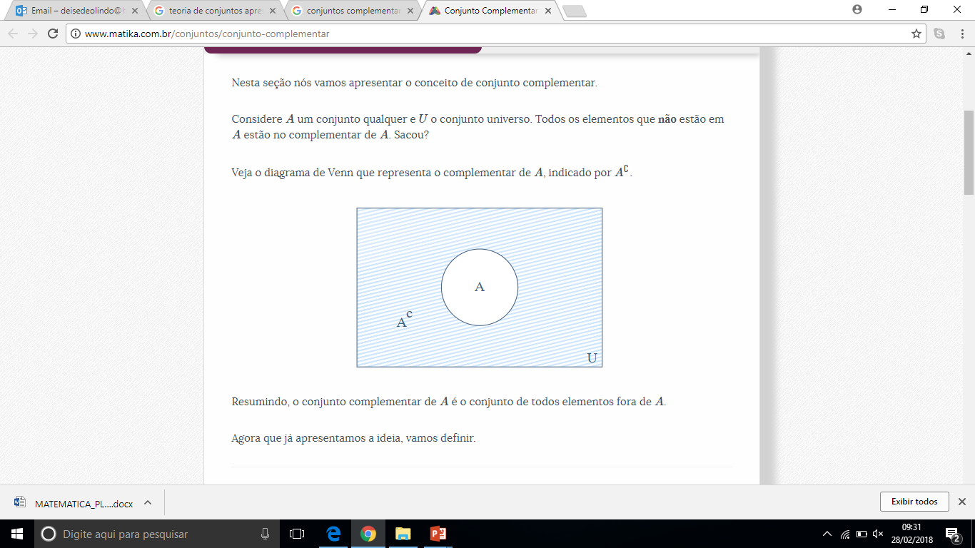
Complementar
É o evento que ocorre se A não ocorrer
É o complementar de A em relação à Ω.
Neste caso ocorre:
A∪A^{c} = U e A∩A^{c} = φ
Exemplo:
U = {1,2,3,4,5} e A = {1,2,3}
A^{c} = {4,5}

Slide 24
Conjunto Complementar
Conjunto complementar são os elementos que que não estão presentes no conjunto A mas fazem parte de um todo que seria o conjunto universo U. ou seja A^{c}
A= {5, 15, 25, 35}
A^{c}= {3, 13, 23, 33}
U={3, 5, 13, 15, 23, 25, 33, 35}
13
5
15
25
35
23
A
3
A^{c}
33
U

Slide 25

Disjuntos
Acontece quando os eventos A e B não possuem elementos em comum.
Isto é,
A∩B = φ

Slide 26
Conjunto Disjunto
São conjuntos que não possuem elemento algum em comum.
Ex. Conjunto A contem todos os números terminado com o número 5. A = {5, 15, 25, 35 ...}
Conjunto B contem todos os números terminado com o numero 3. B = {3, 13, 23, 33 ...}
A : B:
5
15
25
35
3
13
23
33

Slide 27
TABELAS DE CONTINGÊNCIA
As tabelas de contingência são usadas para registar e analisar o relacionamento entre duas ou mais variáveis.
Exemplo:
Suponhamos que temos duas variáveis, sexo (masculino ou feminino) e a mão com que escrevem (destro ou canhoto).

Slide 28
Observamos os valores de ambas as variáveis de uma amostra casual de 100 pessoas. Uma tabela de contingência pode ser usada para expressar o relacionamento entre estas duas variáveis, como se segue:
Qual o número de pessoas do sexo feminino?
Qual o número de pessoas do sexo feminino e canhoto?
Qual o número de pessoas do sexo feminino ou canhoto?
Qual o número de pessoas do sexo feminino dado que a pessoa é canhota?
 | Masculino | Feminino | TOTAL
Destros | 43 | 9 | 52
Canhotos | 44 | 4 | 48
TOTAL | 87 | 13 | 100

Slide 29
Exemplo: De acordo com a tabela, responda:
Quantos alunos do sexo feminino e exatas?
Quantos alunos são do sexo feminino ou masculino?
Quantos alunos são do sexo masculino dado que é humanas?
Quantos alunos são de exatas?
SEXO | Humanas | Exatas | Total
Masculino | 60 | 55 | 115
Feminino | 50 | 35 | 85
Total | 110 | 90 | 200

Slide 30
Tabela de Contingência
4
3
2
3
 | Banda A | Banda B | Total
Canta | 3 | 2 | 5
Não canta | 4 | 3 | 7
Total | 7 | 5 | 12

Slide 31
Exemplos
Questão 1 - Em uma sala de aula, a professora de Matemática decidiu fazer um levantamento dos lanches comprados pelos alunos.
A professora verificou que, de um total de 35 alunos, dezenove compraram salgado; destes, quatro compraram pizza e salgado, e sete alunos não compraram lanche nesse dia.
Quantos alunos compraram apenas pizza?

Slide 32
Exemplos
Questão 1 - Em uma sala de aula, a professora de Matemática decidiu fazer um levantamento dos lanches comprados pelos alunos. A professora verificou que, de um total de 35 alunos, dezenove compraram salgado; destes, quatro compraram pizza e salgado, e sete alunos não compraram lanche nesse dia. Quantos alunos compraram apenas pizza?
pizza
salgado
9
4
15
7

Slide 33
Questão 2 - Em um curso de idiomas, foi feita uma pesquisa com adolescentes para verificar quais línguas estrangeiras eles gostariam de aprender. O resultado foi:
23 gostariam de aprender inglês;
24 gostariam de aprender espanhol;
25 gostariam de aprender italiano;
12 gostariam de aprender inglês e italiano;
10 gostariam de aprender italiano e espanhol;
9 gostariam de aprender inglês e espanhol;
7 gostariam de aprender inglês, espanhol e italiano.
Quantos adolescentes foram entrevistados?

Slide 34
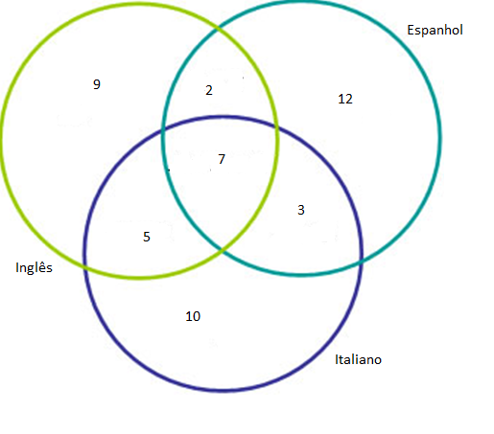
Questão 2 - Em um curso de idiomas, foi feita uma pesquisa com adolescentes para verificar quais línguas estrangeiras eles gostariam de aprender. O resultado foi:
23 gostariam de aprender inglês;
24 gostariam de aprender espanhol;
25 gostariam de aprender italiano;
12 gostariam de aprender inglês e italiano;
10 gostariam de aprender italiano e espanhol;
9 gostariam de aprender inglês e espanhol;
7 gostariam de aprender inglês, espanhol e italiano.
Quantos adolescentes foram entrevistados?

Slide 35
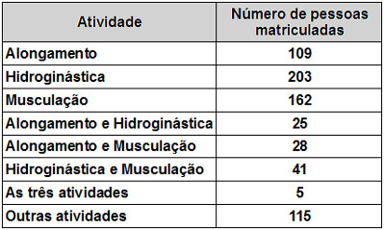
Questão 3 - Numa academia de ginástica que oferece várias opções de atividades físicas, foi feita uma pesquisa para saber o número de pessoas matriculadas em alongamento, hidroginástica e musculação, chegando-se ao resultado expresso na tabela a seguir:
Com base nessas informações, pode-se concluir:
a) A pesquisa envolveu 500 pessoas.
b) 61 pessoas estavam matriculadas apenas em alongamento .
c) 259 pessoas estavam matriculadas em alongamento ou musculação.
d) 89 pessoas estavam matriculadas em pelo menos duas das atividades indicadas na tabela.
e) O número de pessoas matriculadas apenas em hidroginástica corresponde a 28,4% do total de pessoas envolvidas na pesquisa.

Slide 36
Resposta
Com base nessas informações, pode-se concluir:
a) A pesquisa envolveu 500 pessoas (V).
b) 61 pessoas estavam matriculadas apenas em alongamento (V).
c) 259 pessoas estavam matriculadas em alongamento ou musculação (F).
d) 89 pessoas estavam matriculadas em pelo menos duas das atividades indicadas na tabela (F).
e) O número de pessoas matriculadas apenas em hidroginástica corresponde a 28,4% do total de pessoas envolvidas na pesquisa (V).

Slide 37
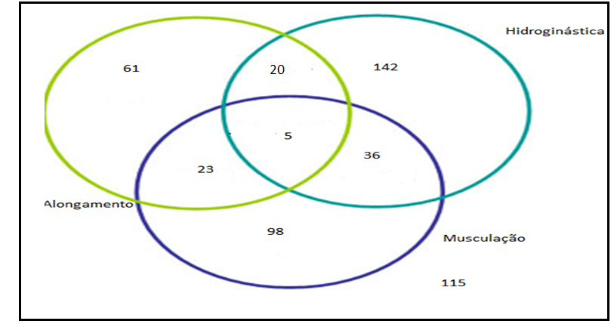
Resolução

Slide 38
Questão 4 - O resultado de uma pesquisa mostrou que, em um grupo de 77 jovens, há:
– um total de 32 moças
– 4 moças que trabalham e estudam
– 13 moças que não estudam nem trabalham
– 15 rapazes que trabalham e não estudam
– 10 rapazes que estudam e não trabalham
– 25 jovens que não trabalham nem estudam
– 15 jovens que estudam e não trabalham
Nesse grupo, o número de:
(00) rapazes é 50
(01) rapazes que não trabalham nem estudam é 12
(02) moças que trabalham e não estudam é 9
(03) rapazes que trabalham e estudam é 9
(04) moças que estudam e não trabalham é 4

Slide 39
Resposta
Nesse grupo, o número de:
(00) rapazes é 50
(01) rapazes que não trabalham nem estudam é 12 (V)
(02) moças que trabalham e não estudam é 9
(03) rapazes que trabalham e estudam é 9
(04) moças que estudam e não trabalham é 4

Slide 40
Resolução
Sexo | Estuda\trabalha | Trabalha | Não trabalha | TOTAL
FEMININO | Estuda | 4 | 5 | 9
 | Não Estuda | 10 | 13 | 23
 | Total | 14 | 18 | 32
MASCULINO | Estuda | 8 | 10 | 18
 | Não Estuda | 15 | 12 | 27
 | Total | 23 | 22 | 45
Total Geral |  | 37 | 40 | 77

Slide 41
5) Três frutas são consumidas por um grupo de 400 pessoas: laranja, banana e maçã.
Dessas pessoas, 185 consomem laranja,
125 consomem laranja e banana,
130 consomem banana e maçã,
120 consomem laranja e maçã e
100 consomem laranja, banana e maçã.
O número de pessoas que consomem banana é igual ao número de pessoas que consomem maçã.
O número de pessoas que consomem maçã e não consomem laranja e nem banana é de
a) 95 b) 125 c) 195 d) 245

Slide 42
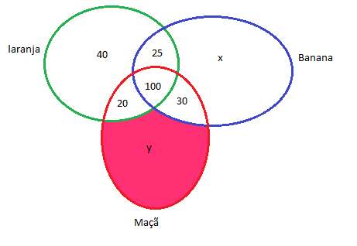
Resolução
Como o número de pessoas que gostam de maças é igual ao número de pessoas que gostam de banana, então
25+100+30+x = 20+100+30+y
155+x = 150+y
y = x+5 (I)
Mas:
40+20+100+25+30+x+y=400
215+x+y=400, mas y = x+5, logo:
215+x+x+5 = 400
2x+220=400
2x=180
x=90
Portanto, y = x+5 = 90+5 = 95
Resposta: a) 95

Slide 43
6) Um fabricante de cosméticos decide produzir três diferentes catálogos de seus produtos, visando a públicos distintos.
Como alguns produtos estarão presentes em mais de um catálogo e ocupam uma página inteira, ele resolve fazer uma contagem para diminuir os gastos com originais de impressão.
Os catálogos C1, C2 e C3 terão, respectivamente, 50, 45 e 40 páginas.
Comparando os projetos de cada catálogo, ele verifica que:
C1 e C2 terão 10 páginas em comum;
C1 e C3 terão 6 páginas em comum;
C2 e C3 terão 5 páginas em comum, das quais 4 também estarão em C1.

Slide 44
Efetuando os cálculos correspondentes, o fabricante concluiu que, para a montagem dos três catálogos, necessitará de um total de originais de impressão igual a
a. 135
b. 126
c. 118
d. 114
e. 110

Slide 45
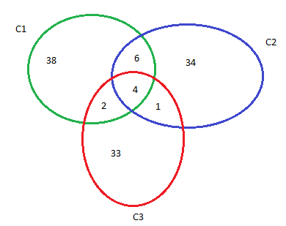
Resolução
Número de impressões:
38+6+4+2+1+33+34 = 118
Resposta c. 118

Slide 46
7) 100 pessoas foram entrevistadas e metade delas possuía o ensino médio completo e a outra metade não possuía escolaridade alguma. O grupo com ensino médio completo 43 delas estavam empregadas e no grupo sem escolaridade 22 estavam sem emprego num total de 29 pessoas sem emprego.
A - Construa uma tabela de contingência e descubra a quantidade pessoas sem escolaridade que possuem emprego e a quantidade de pessoas que não possuem emprego e tem o ensino médio completo.
B - Através da informações obtidas na tabela de contingência, monte um diagrama de Venn.

Slide 47
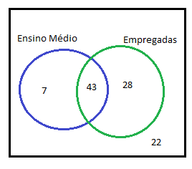
Resolução
A - Construa uma tabela de contingência e descubra
A quantidade pessoas sem escolaridade que possuem emprego: 28 pessoas
A quantidade de pessoas que não possuem emprego e tem o ensino médio completo: 7 pessoas.
 | Ensino Médio | Sem escolaridade | TOTAL
Empregadas | 43 | 28 | 71
Desempregadas | 7 | 22 | 29
TOTAL | 50 | 50 | 100

